Slide 1
Муниципальное дошкольное образовательное бюджетное учреждение «Центр развития ребенка» – детский сад № 43
города Кореновска.

Slide 2
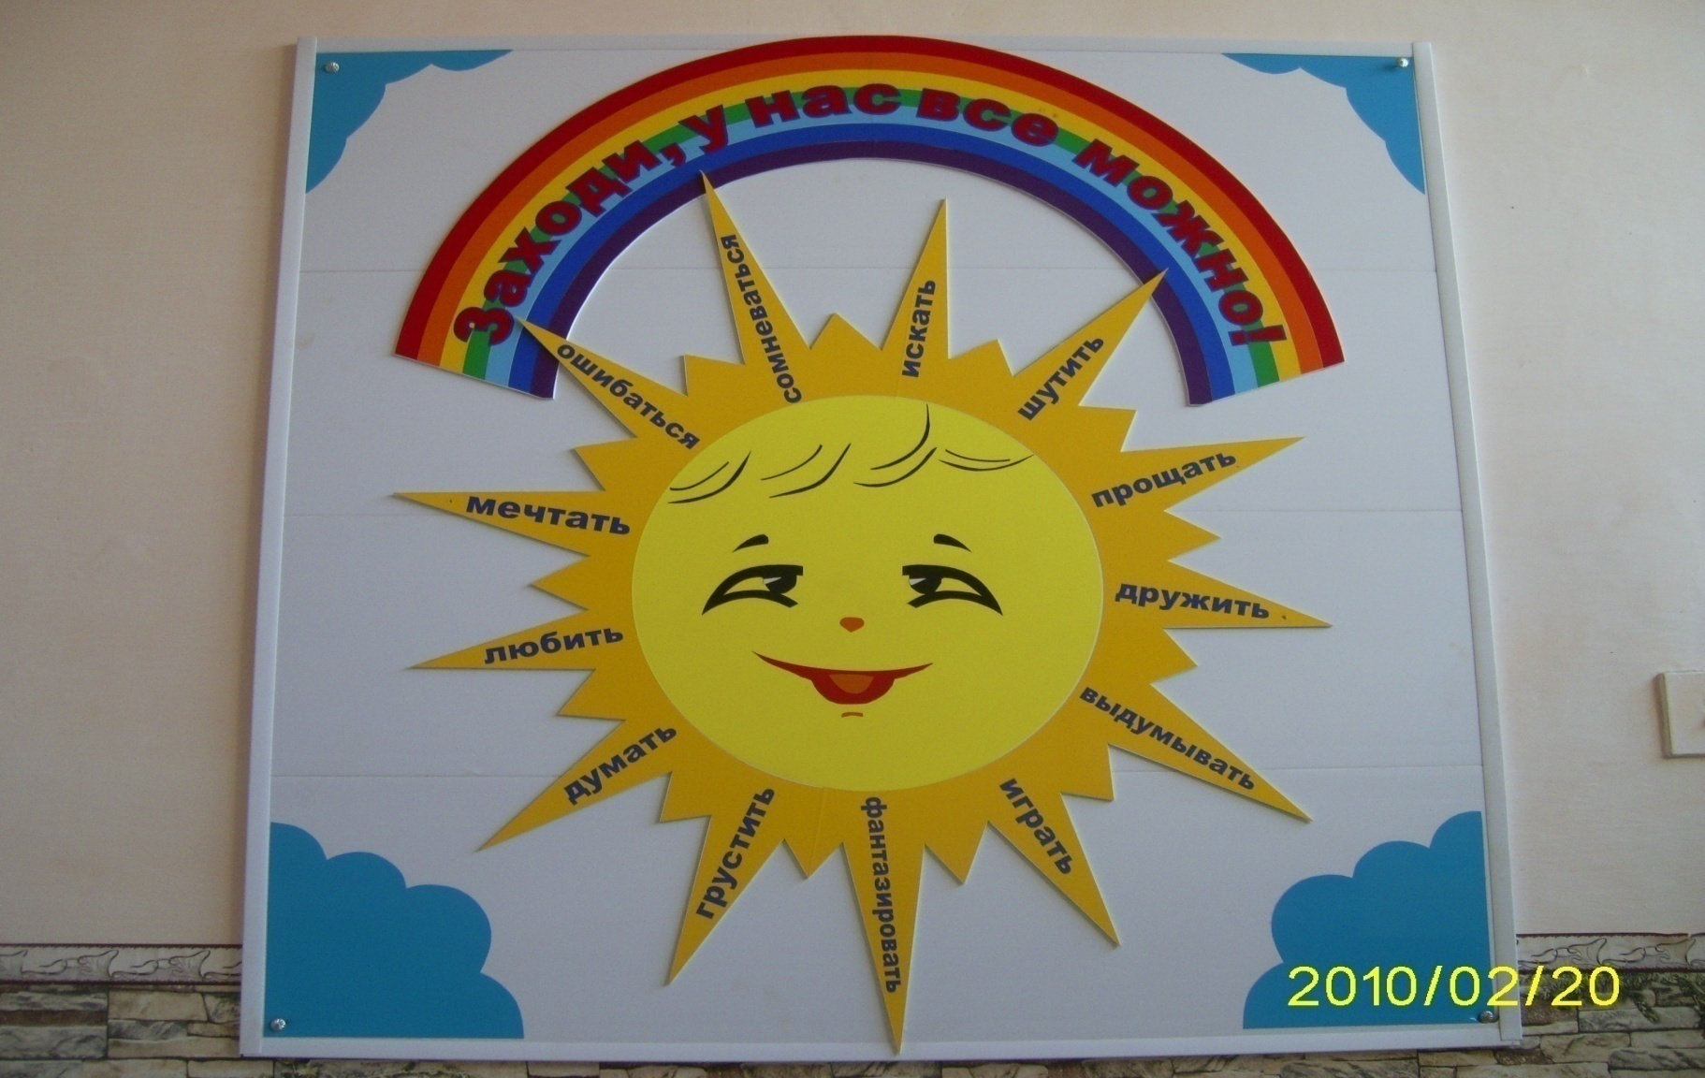
«ОСТРОВОК СЧАСТЛИВОГО ДЕТСТВА».

Slide 3
Мы работаем в инновационном режиме:
По созданию предметно-развивающей среды.
Реализации личностно-ориентированного подхода.
Развитию физического, творческого и интеллектуального потенциала.
И оказанию коррекционной помощи детям с нарушением речи.

Slide 4
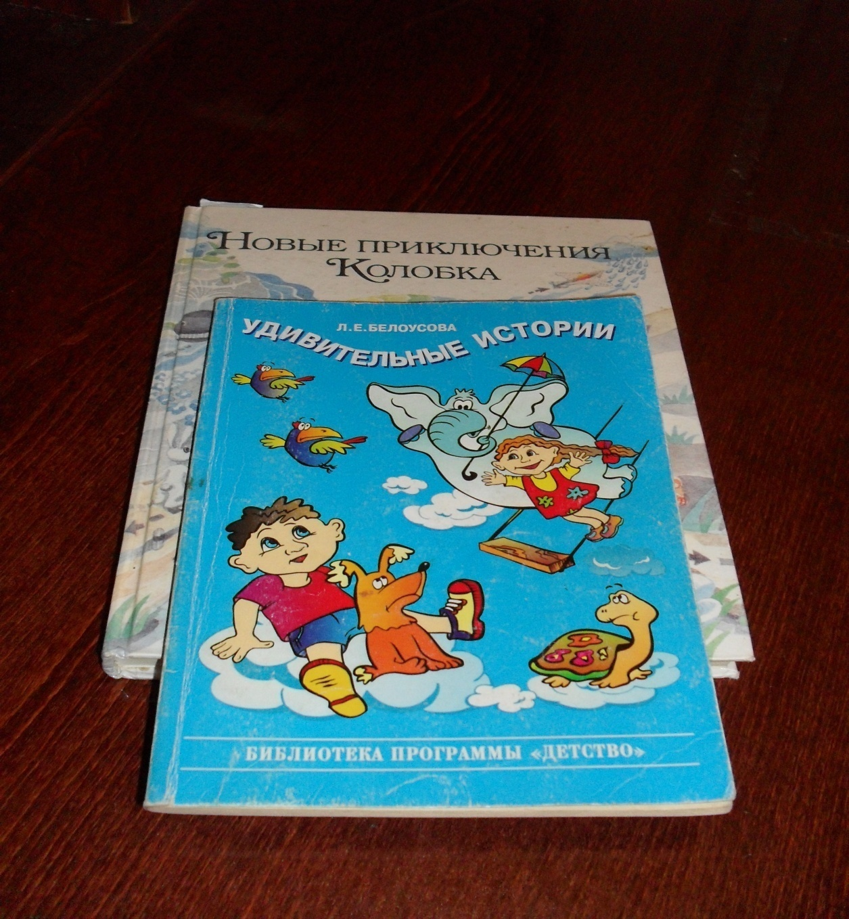
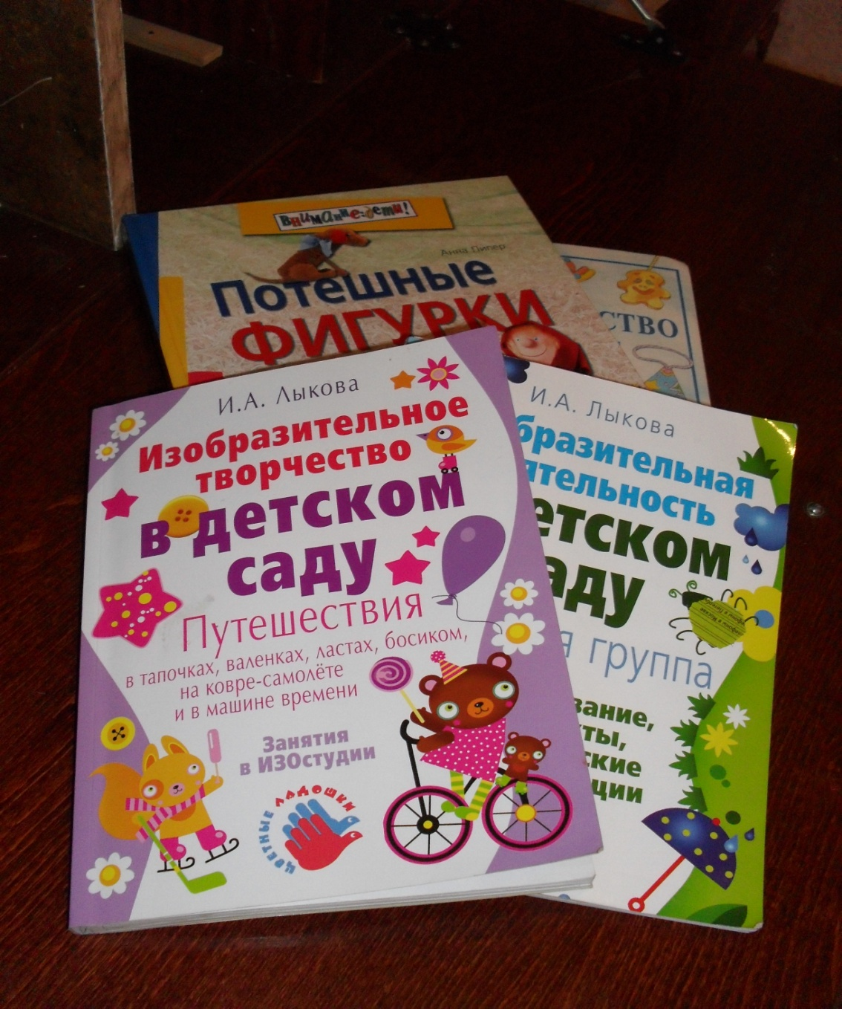
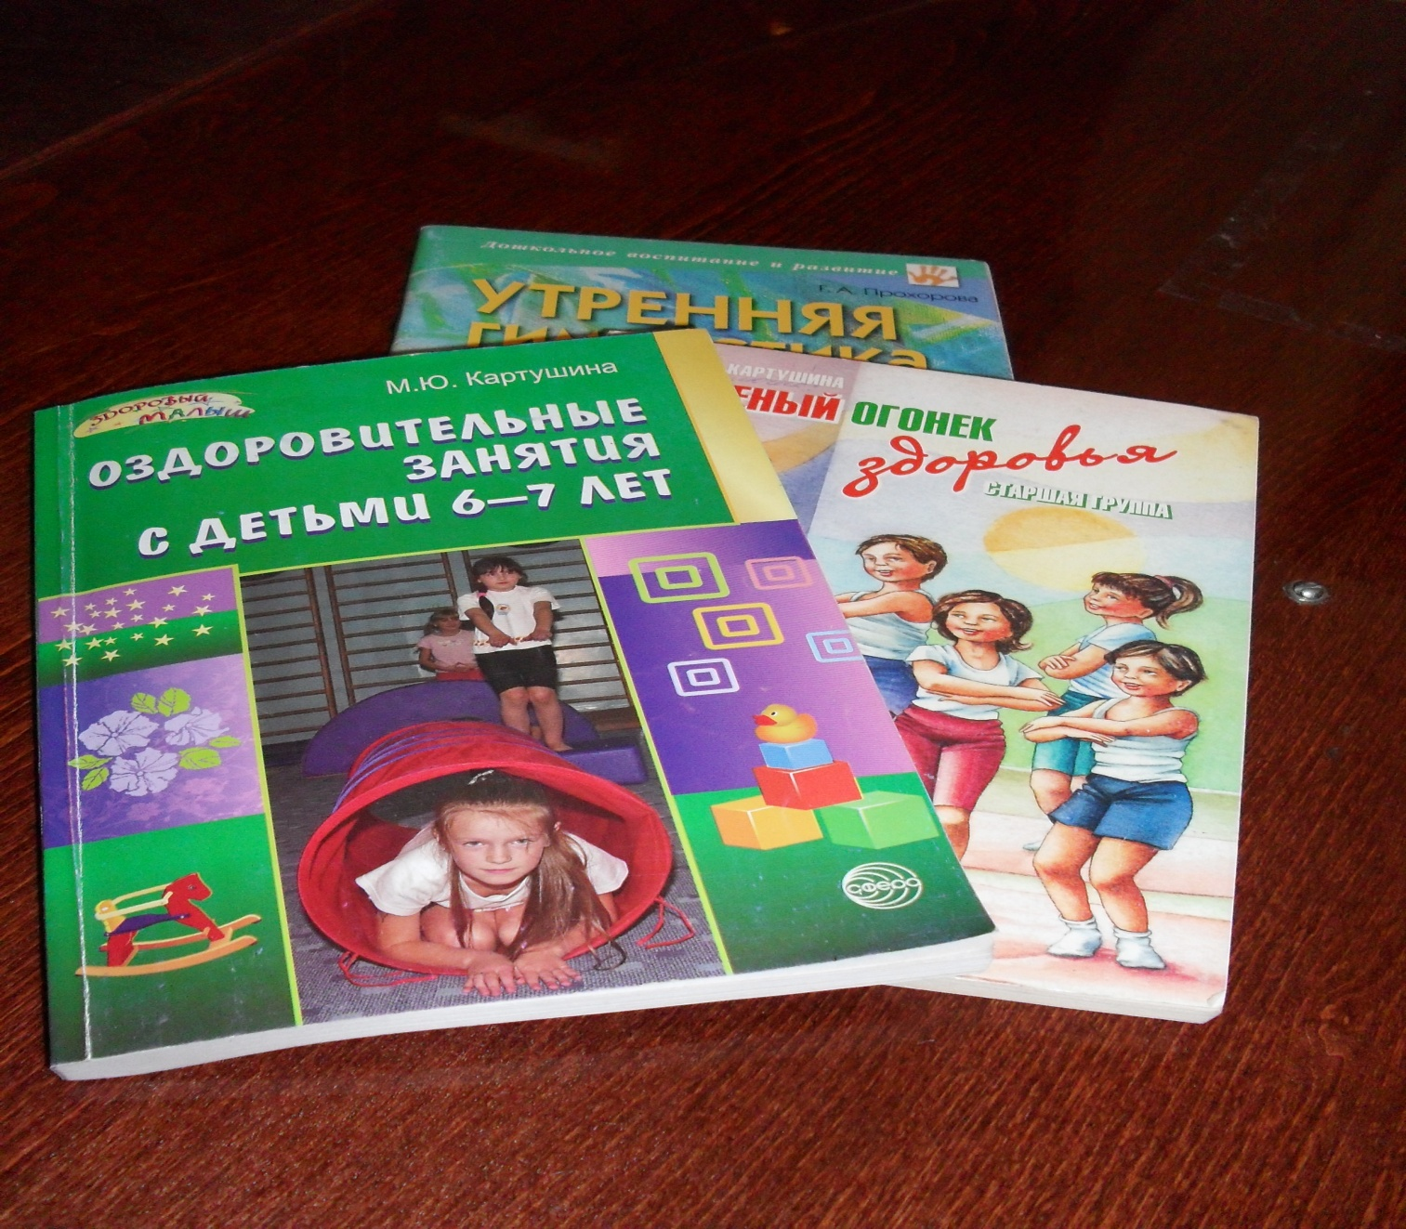

Slide 5
Учитель -логопед.
Инструктор по физической культуре.
Педагог дополнительного образования.

Slide 6
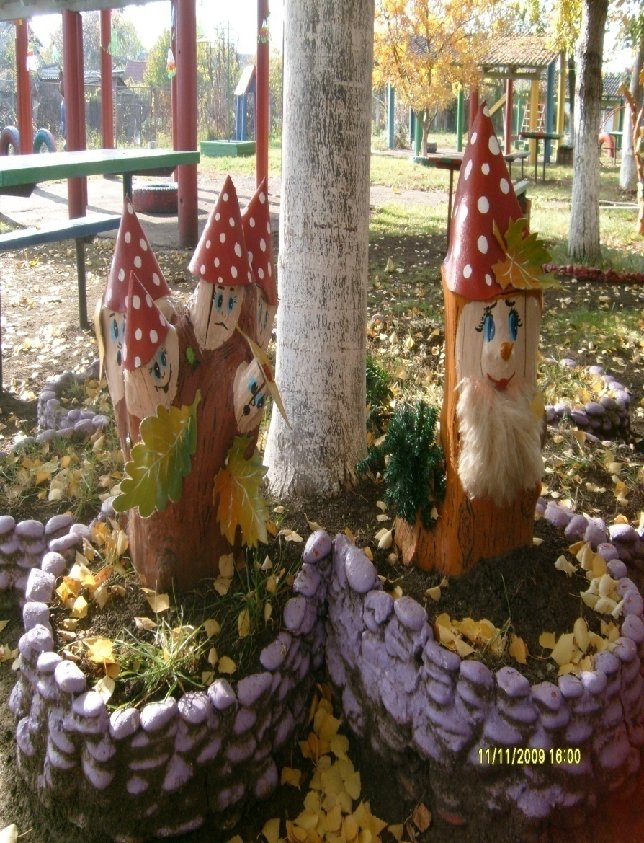
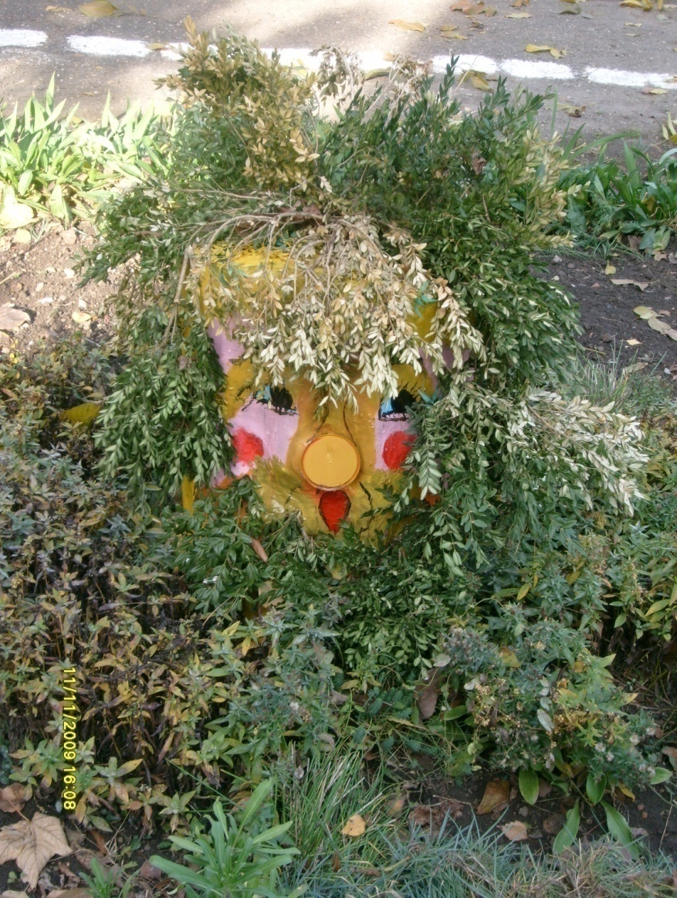

Slide 7
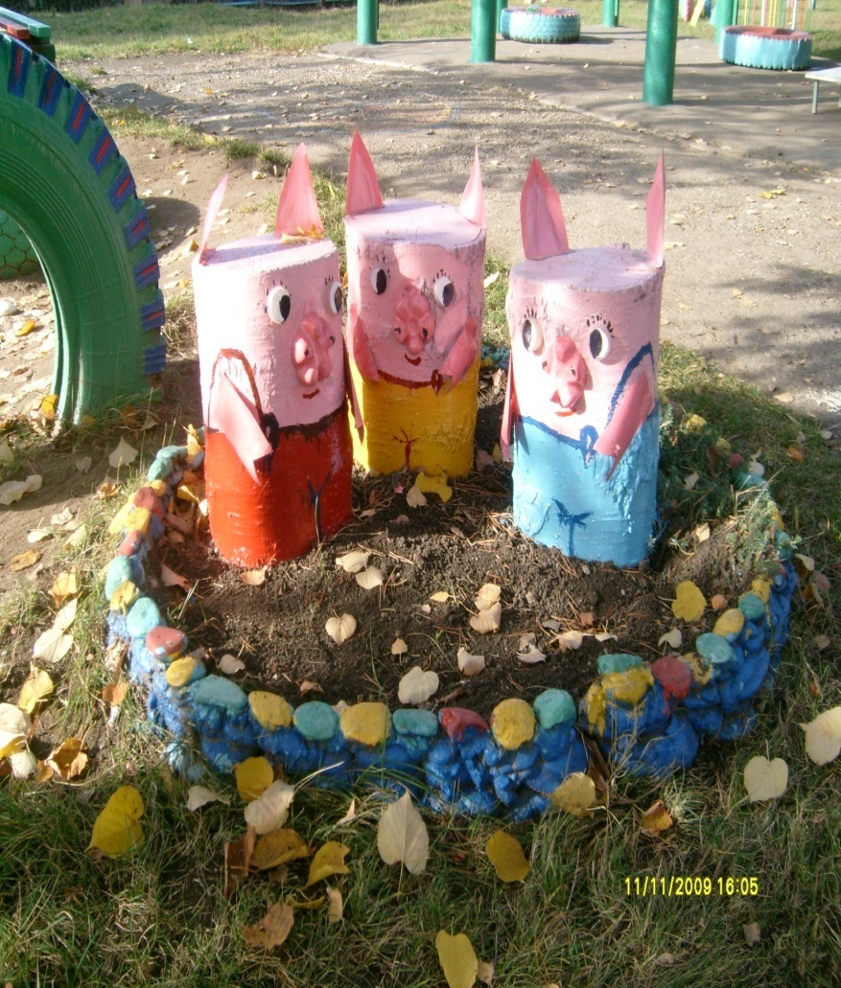
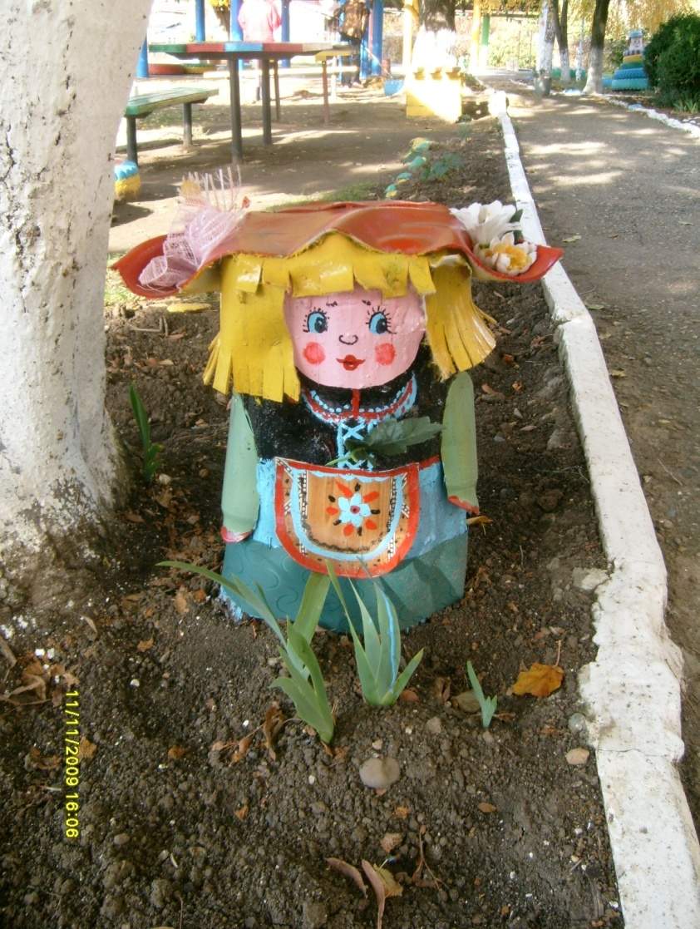

Slide 8
ДЕТСКИЕ РАБОТЫ.

Slide 9
ФОТОВЫСТАВКИ:

Slide 10
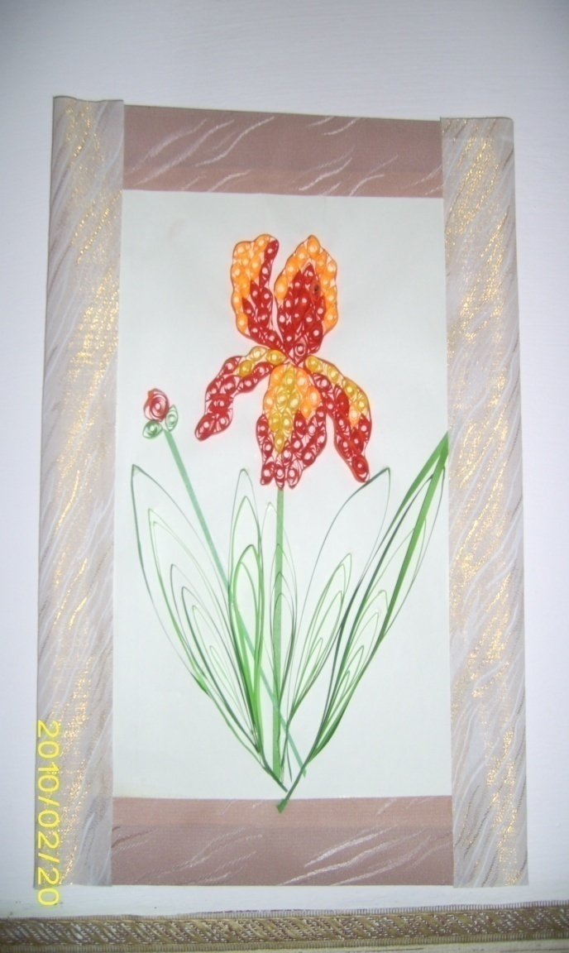
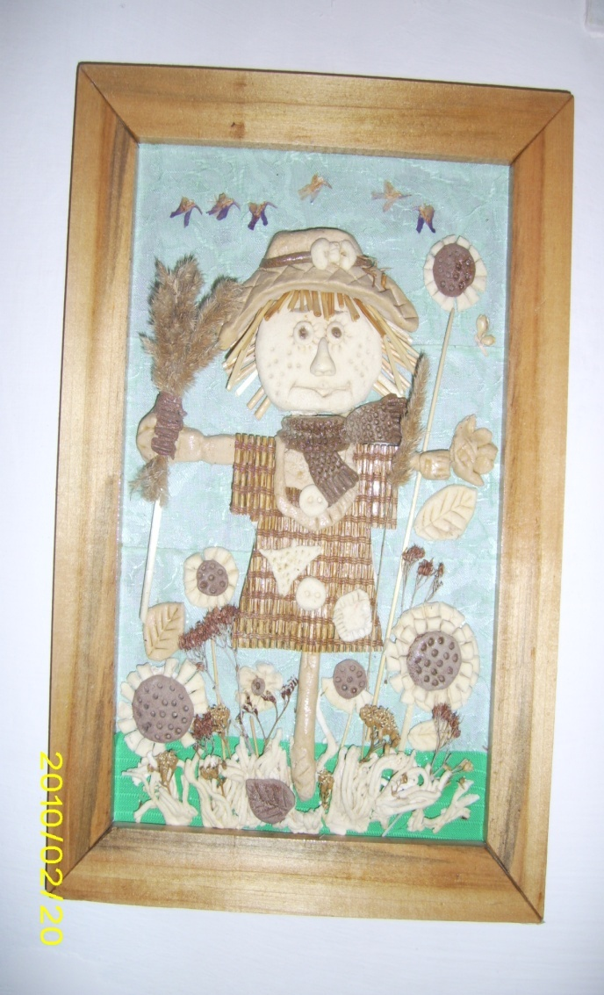
ТВОРЧЕСТВО ПЕДАГОГОВ:

Slide 11
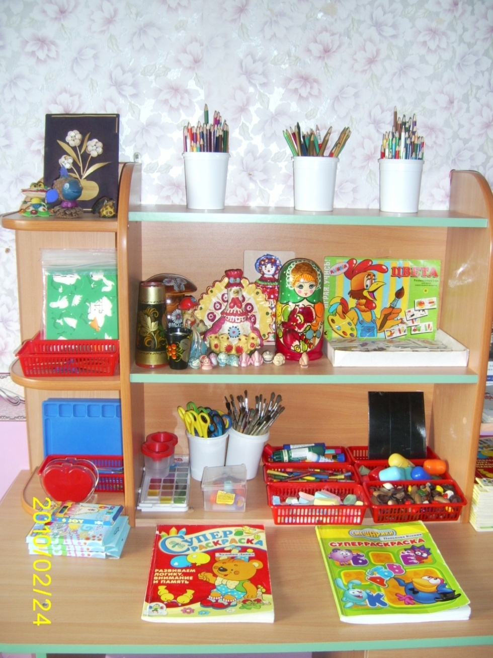

Slide 12
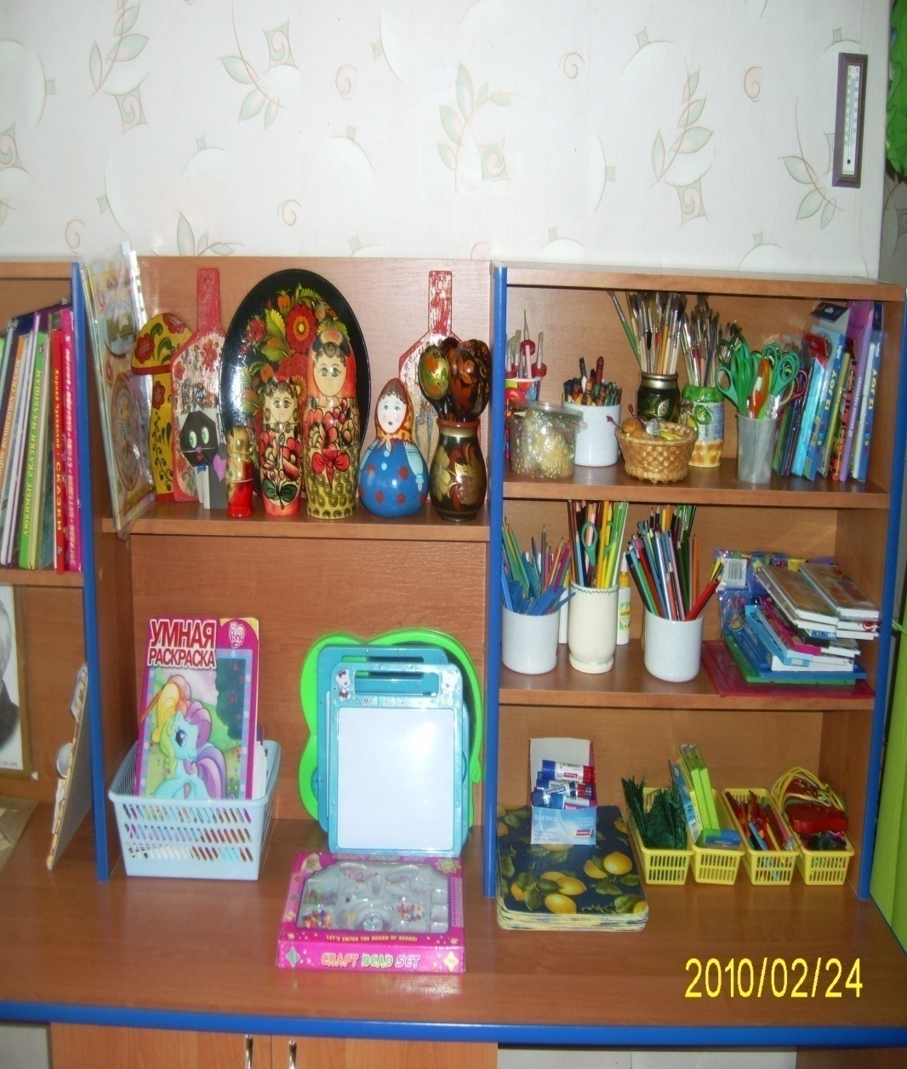

Slide 13
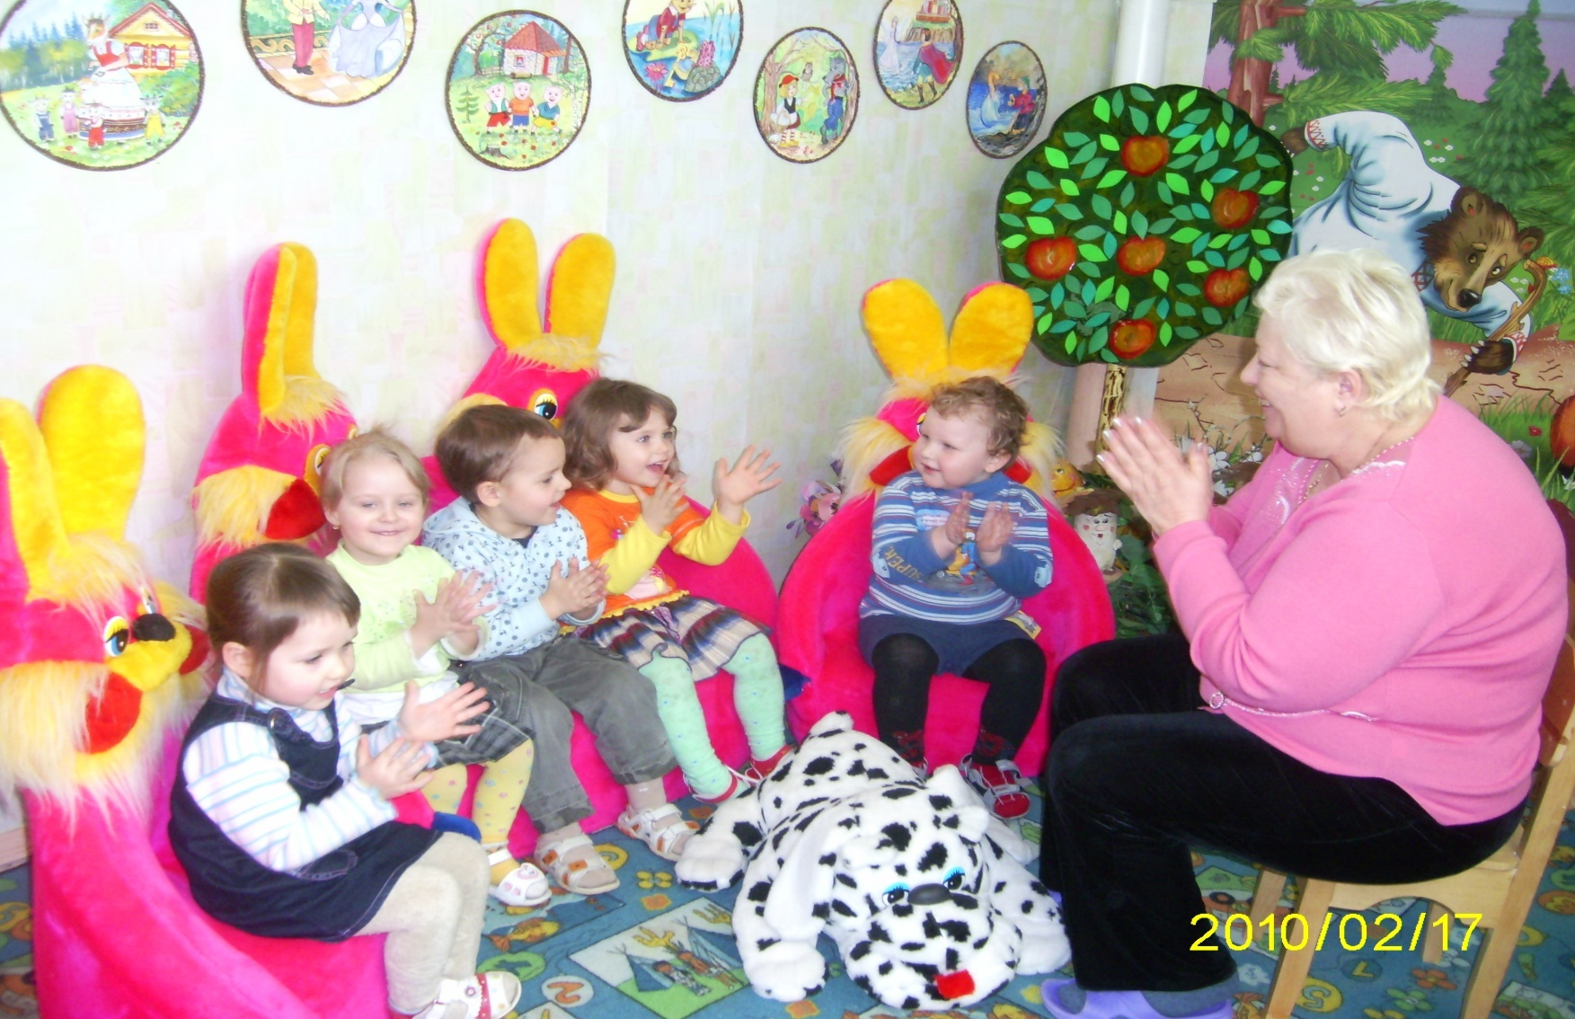
Комната «СКАЗОК».

Slide 14
УГОЛОК ПДД

Slide 15
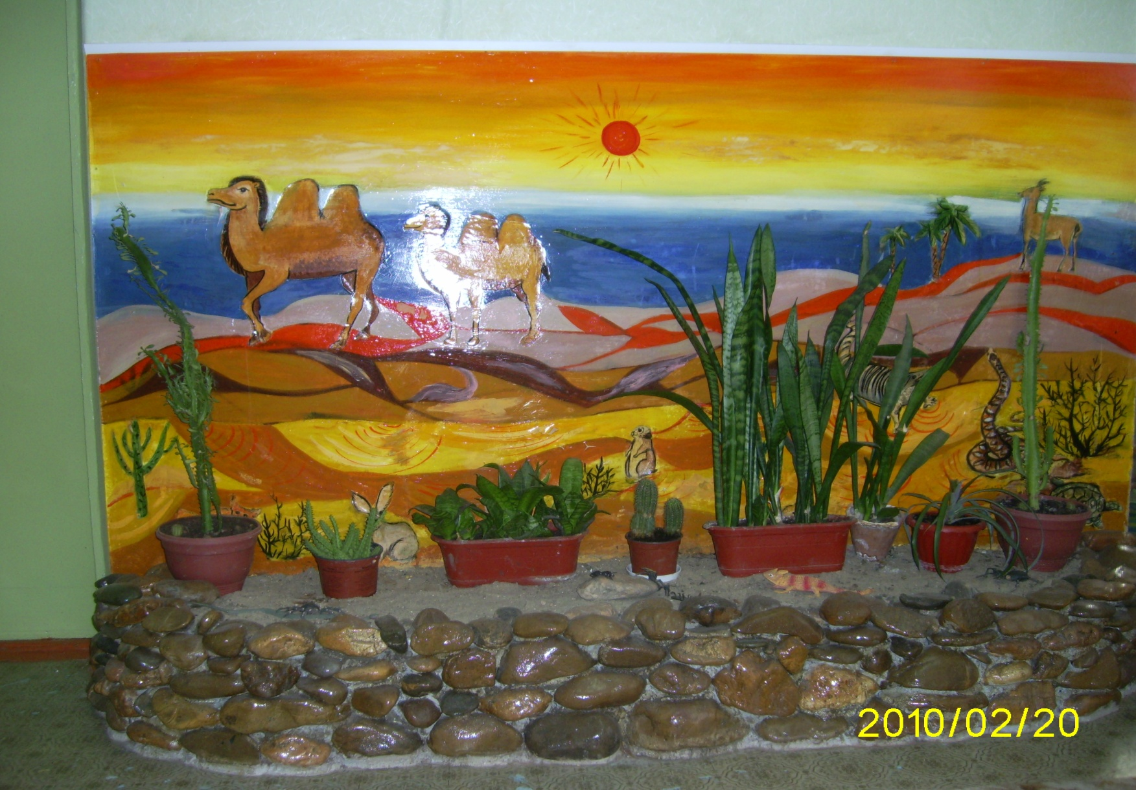
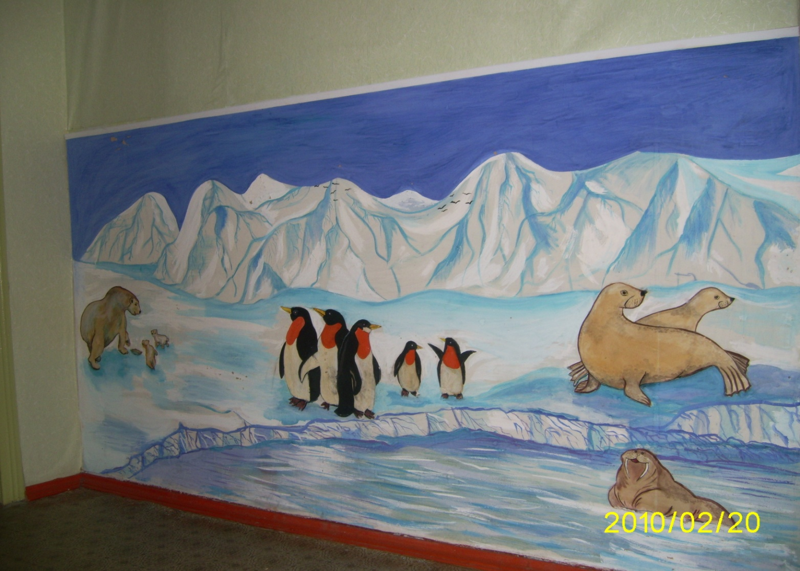
«ЭКОЛОГИЧЕСКАЯ КОМНАТА».

Slide 16
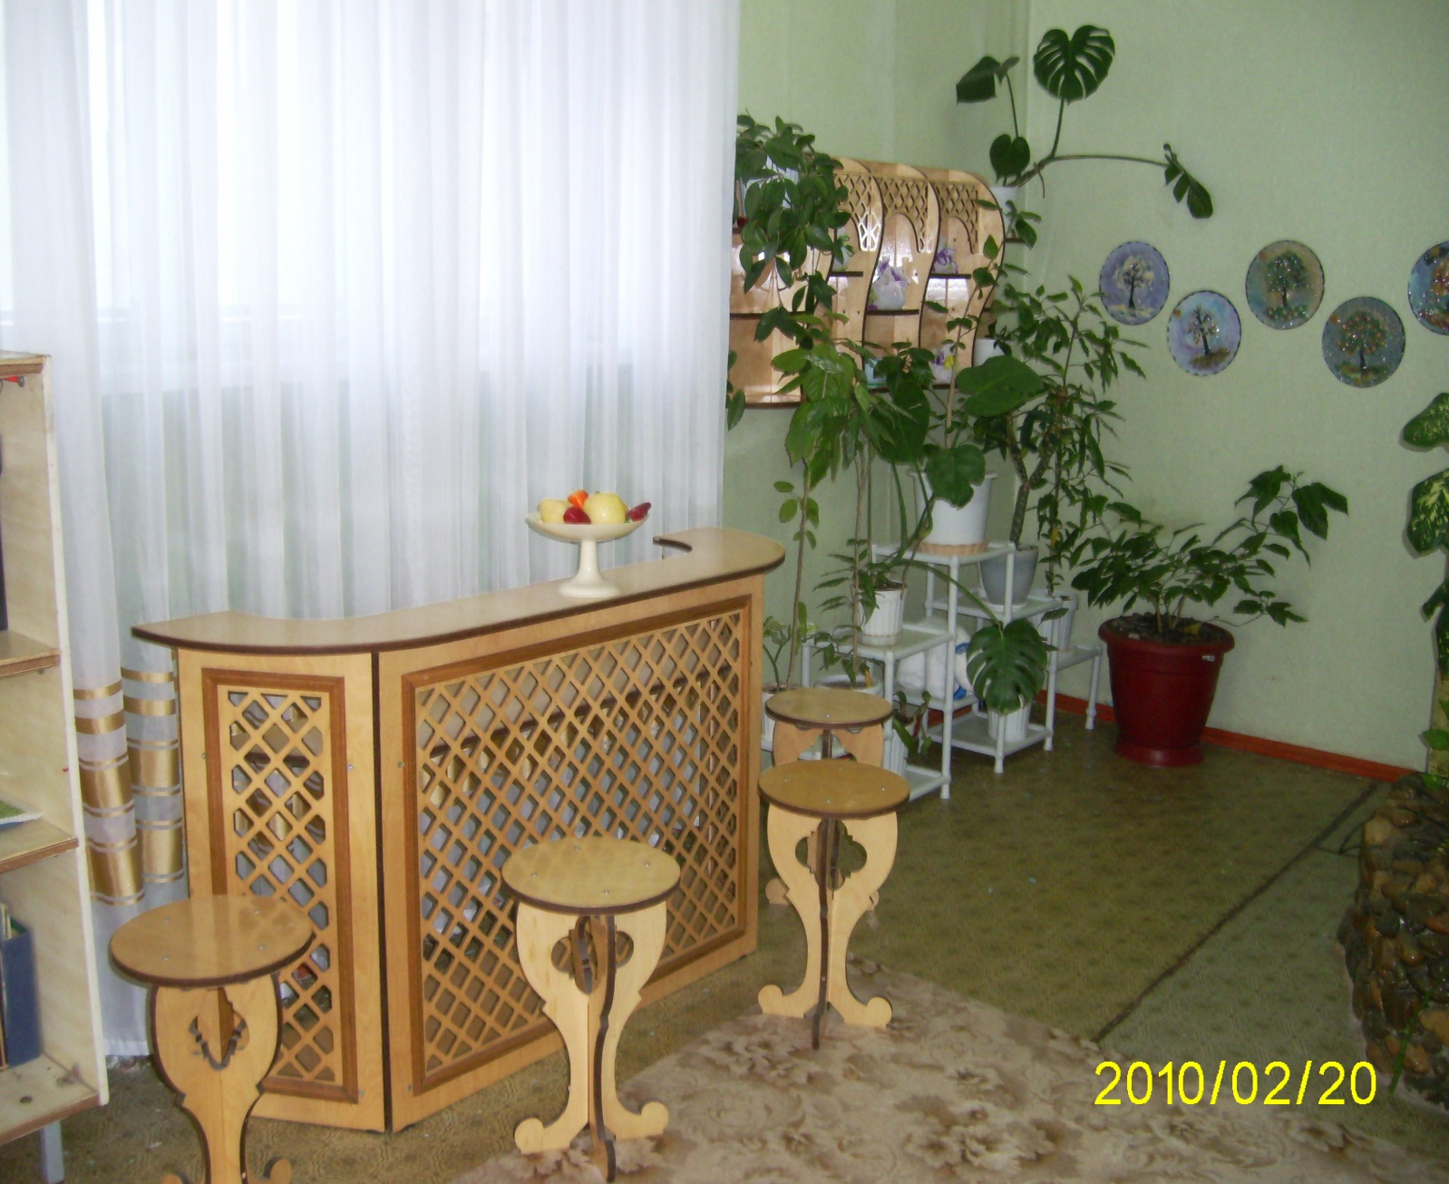

Slide 17
КУБАНСКИЙ УГОЛОК

Slide 19
ЧУРБАКОВА ГАЛИНА НИКОЛАЕВНА – педагог дополнительного образования по ИЗОдеятельности.

Slide 20
Инновационные программы и технологии
«Природа, искусство и изобразительная
деятельность детей» – Т.Н. Доронова.
«Как научиться рисовать» – М.Д. Лахути.
«Знакомим с пейзажной живописью» –
Н.А. Курочкин.
«Рисование с детьми дошкольного возраста» –
Р.Г. Казакова.
«Обучение дошкольников декоративному
рисованию» – А.А. Грибовская.
«Ладошки» – И.А. Лыкова.

Slide 24
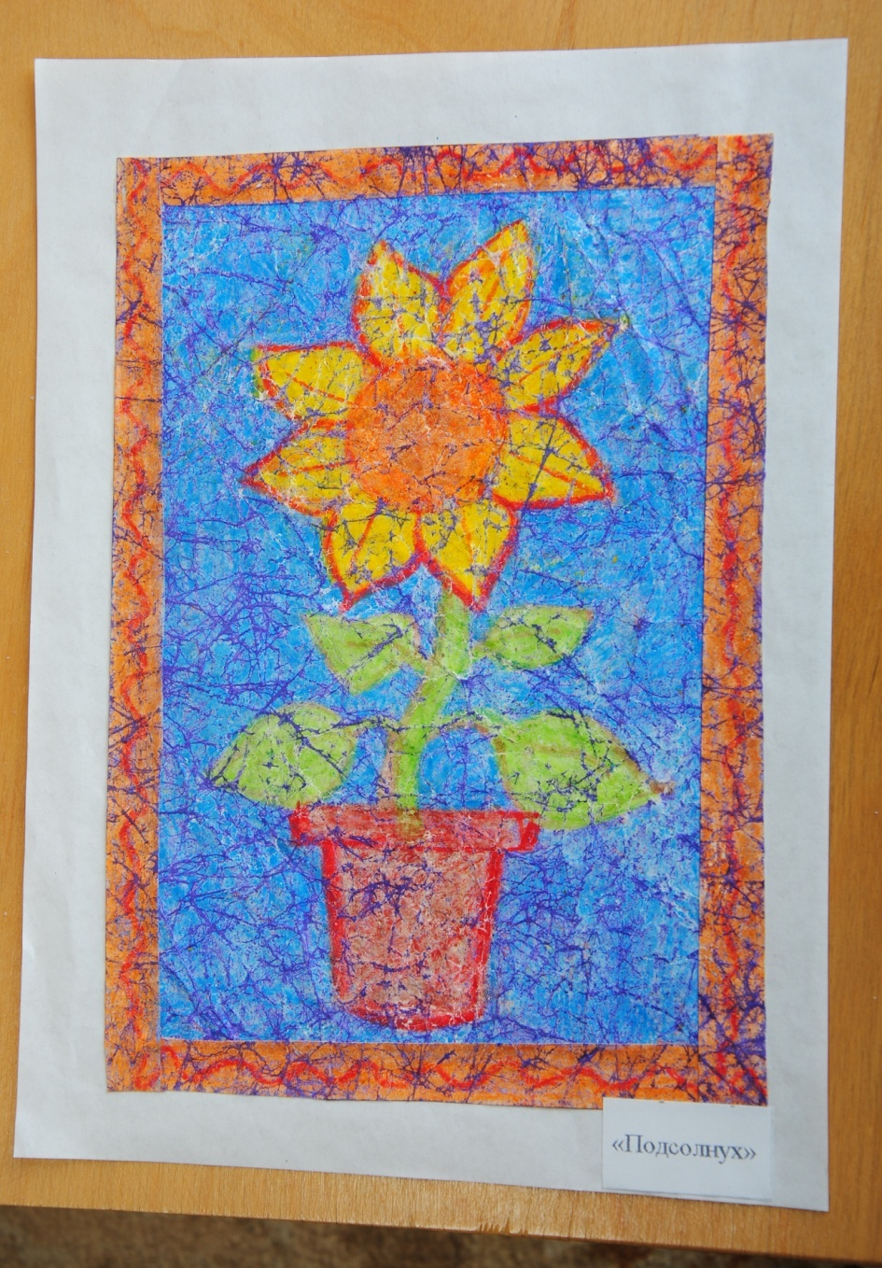
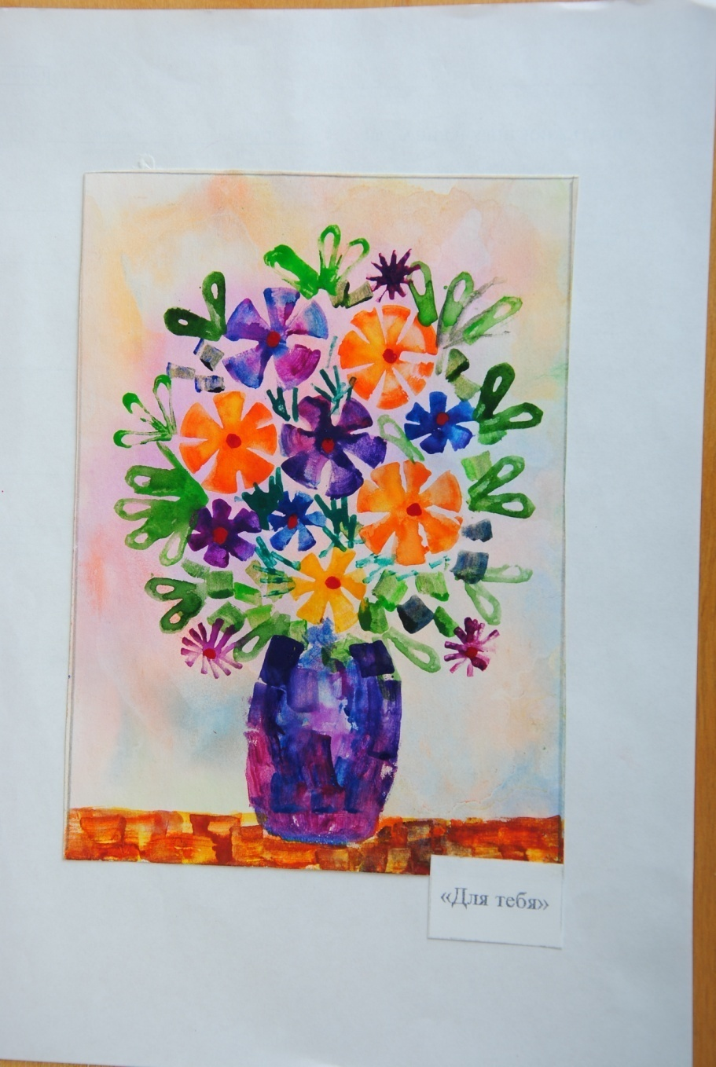
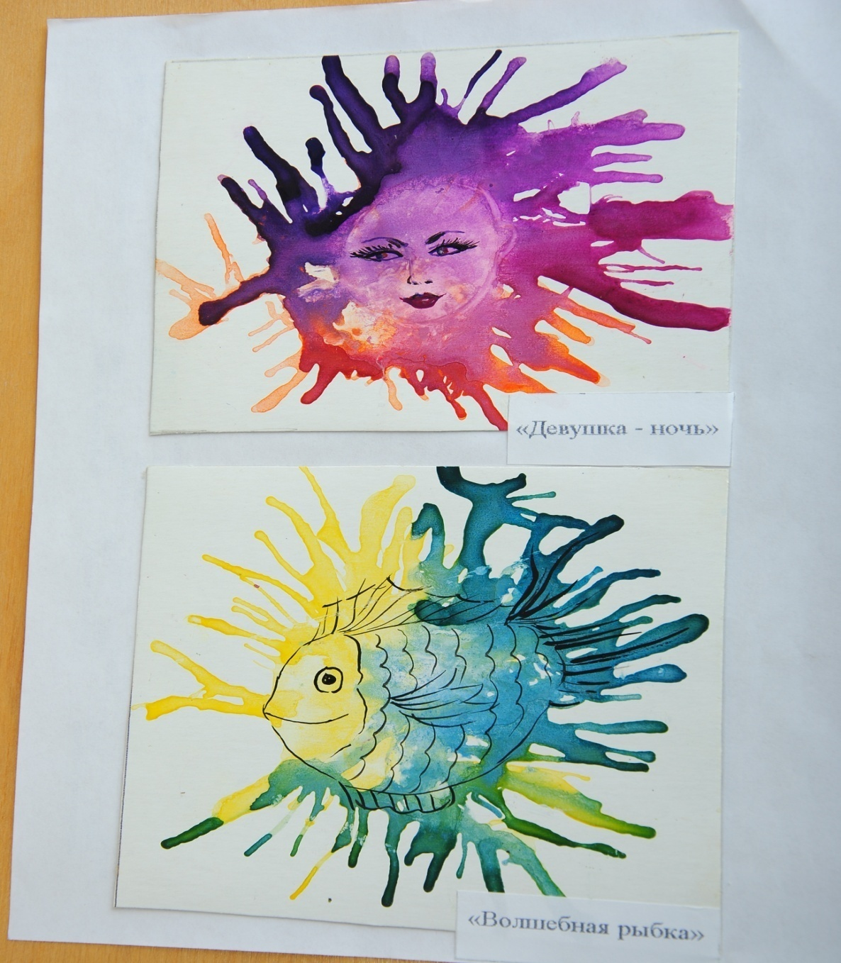
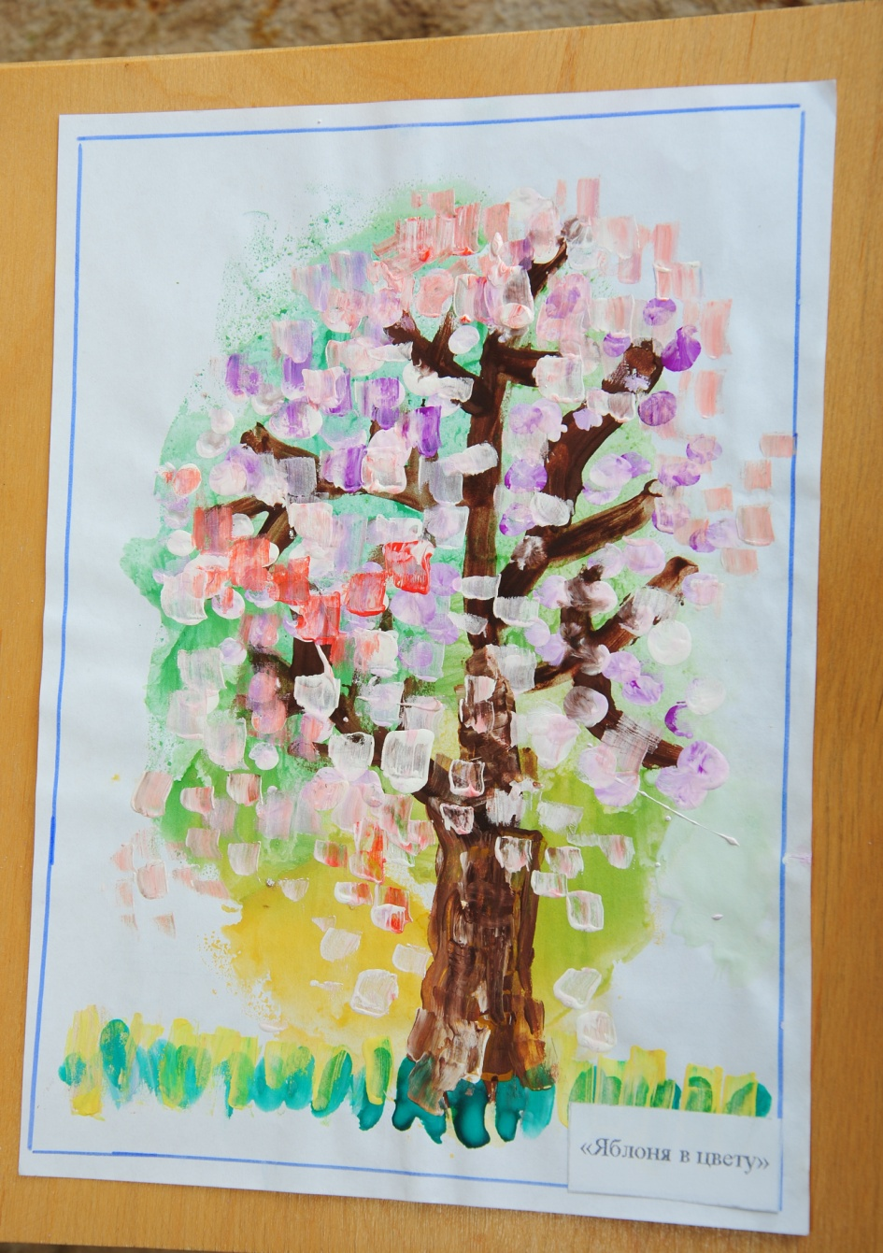
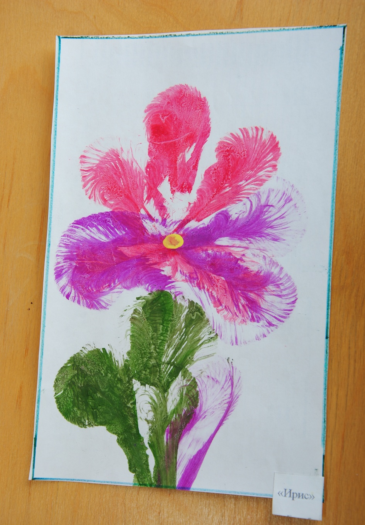
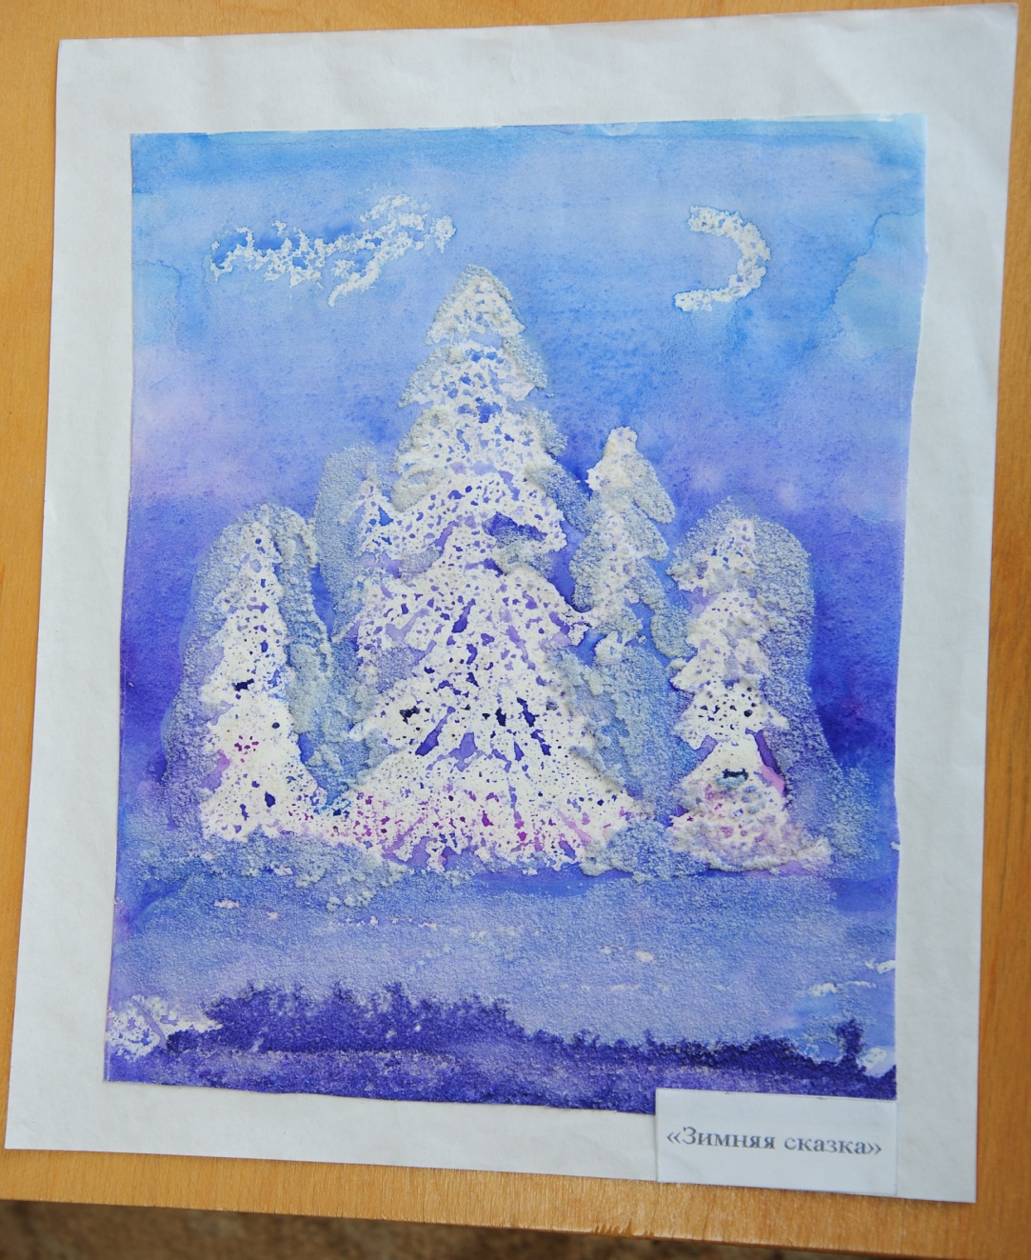
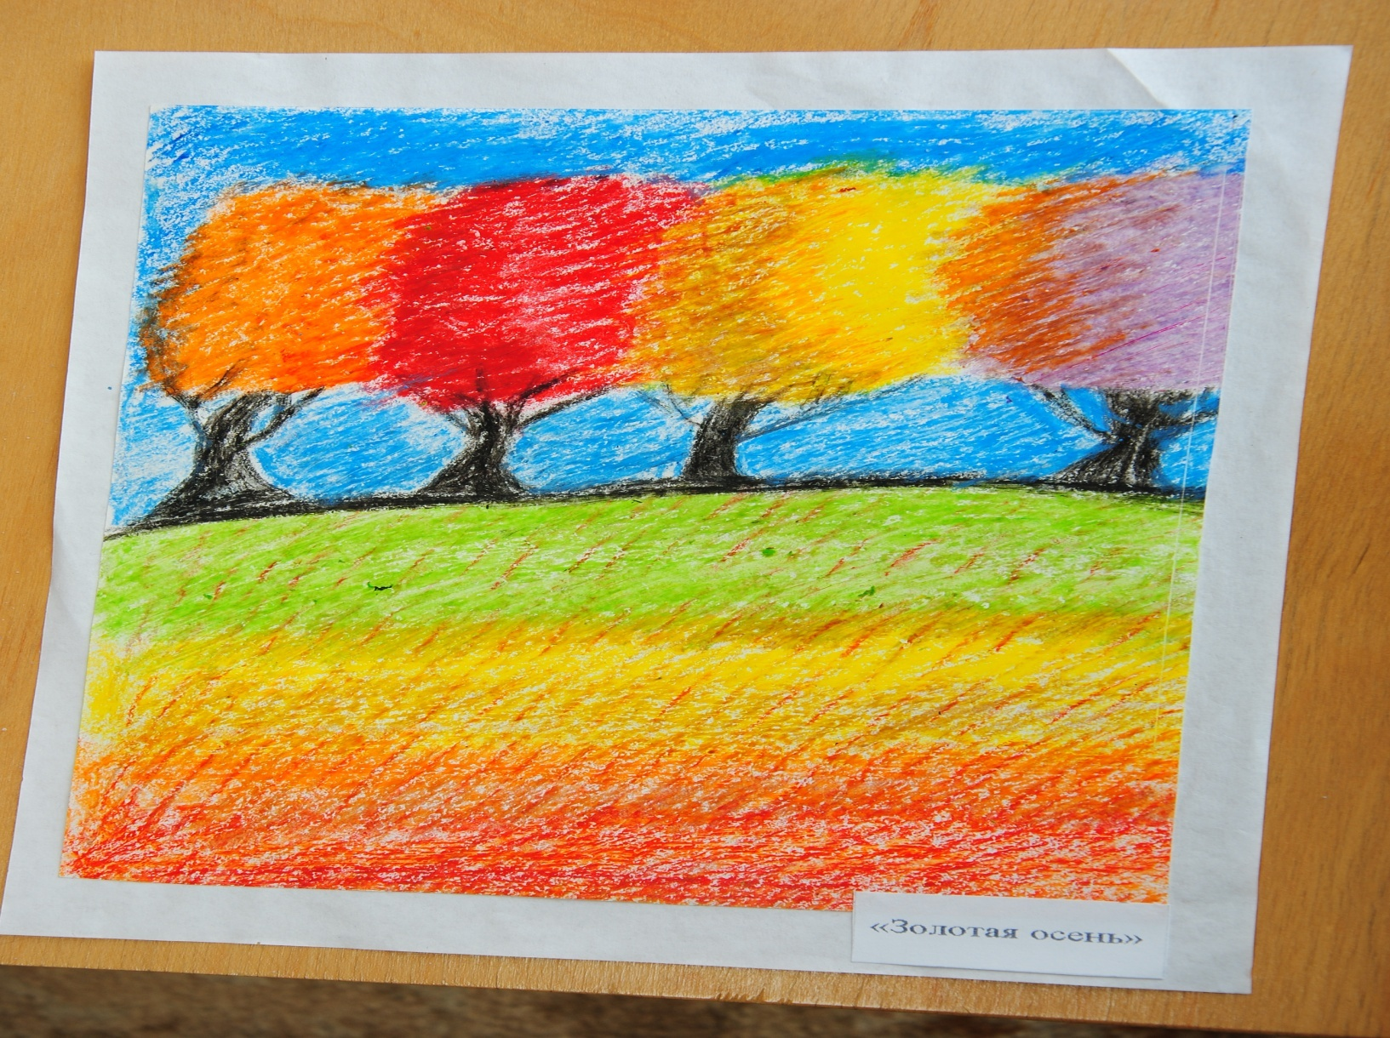

Slide 30
ОПЫТЫ РАБОТЫ:

Slide 35
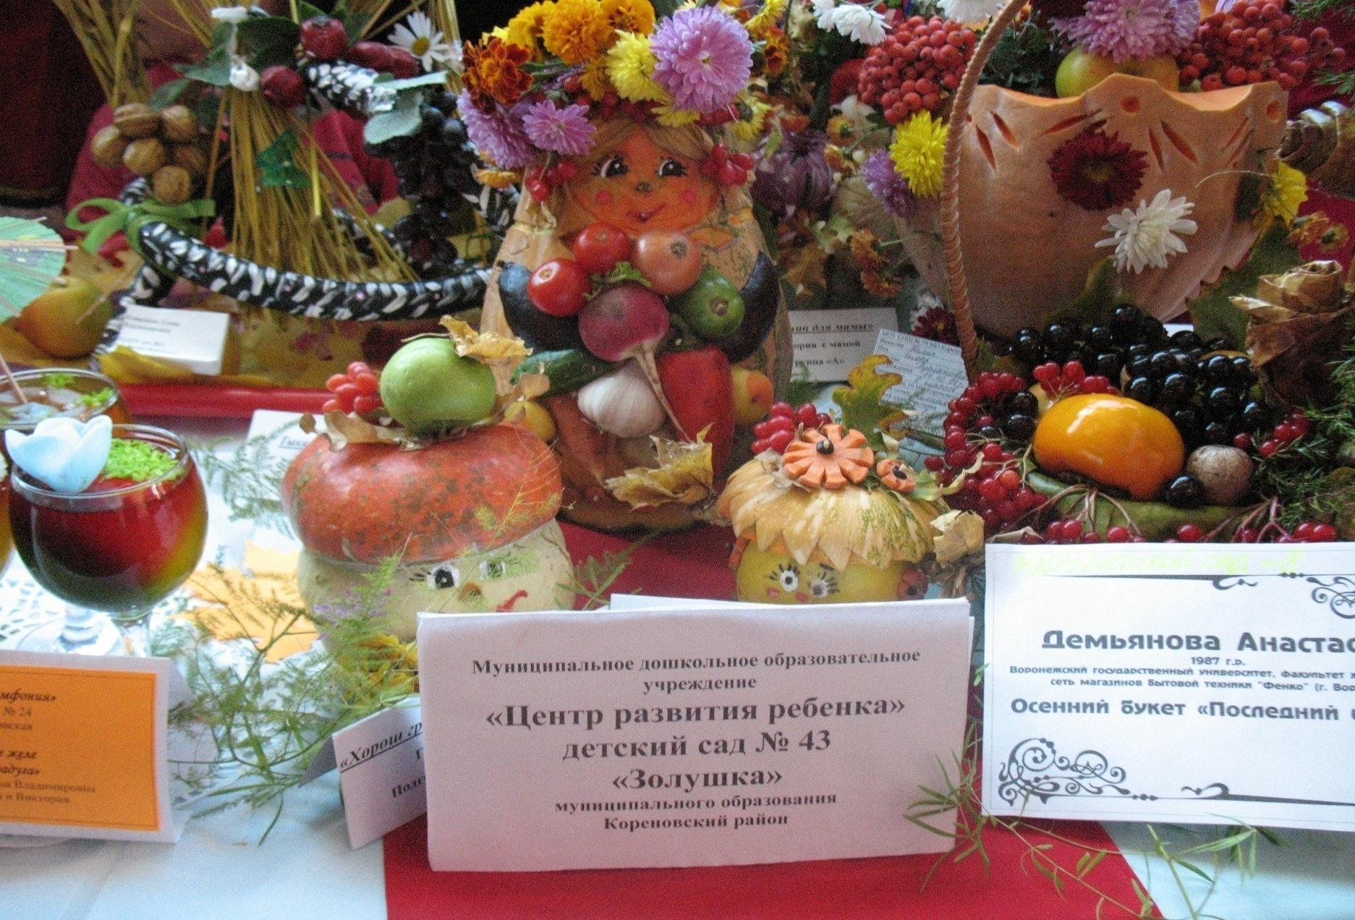

Slide 37
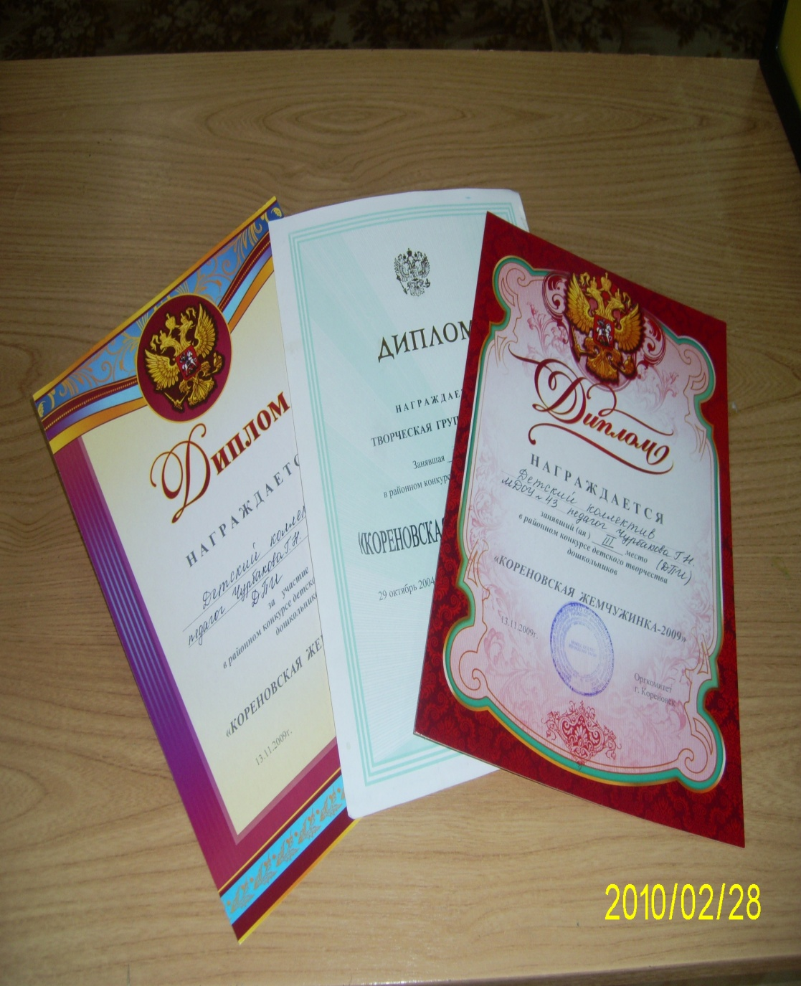
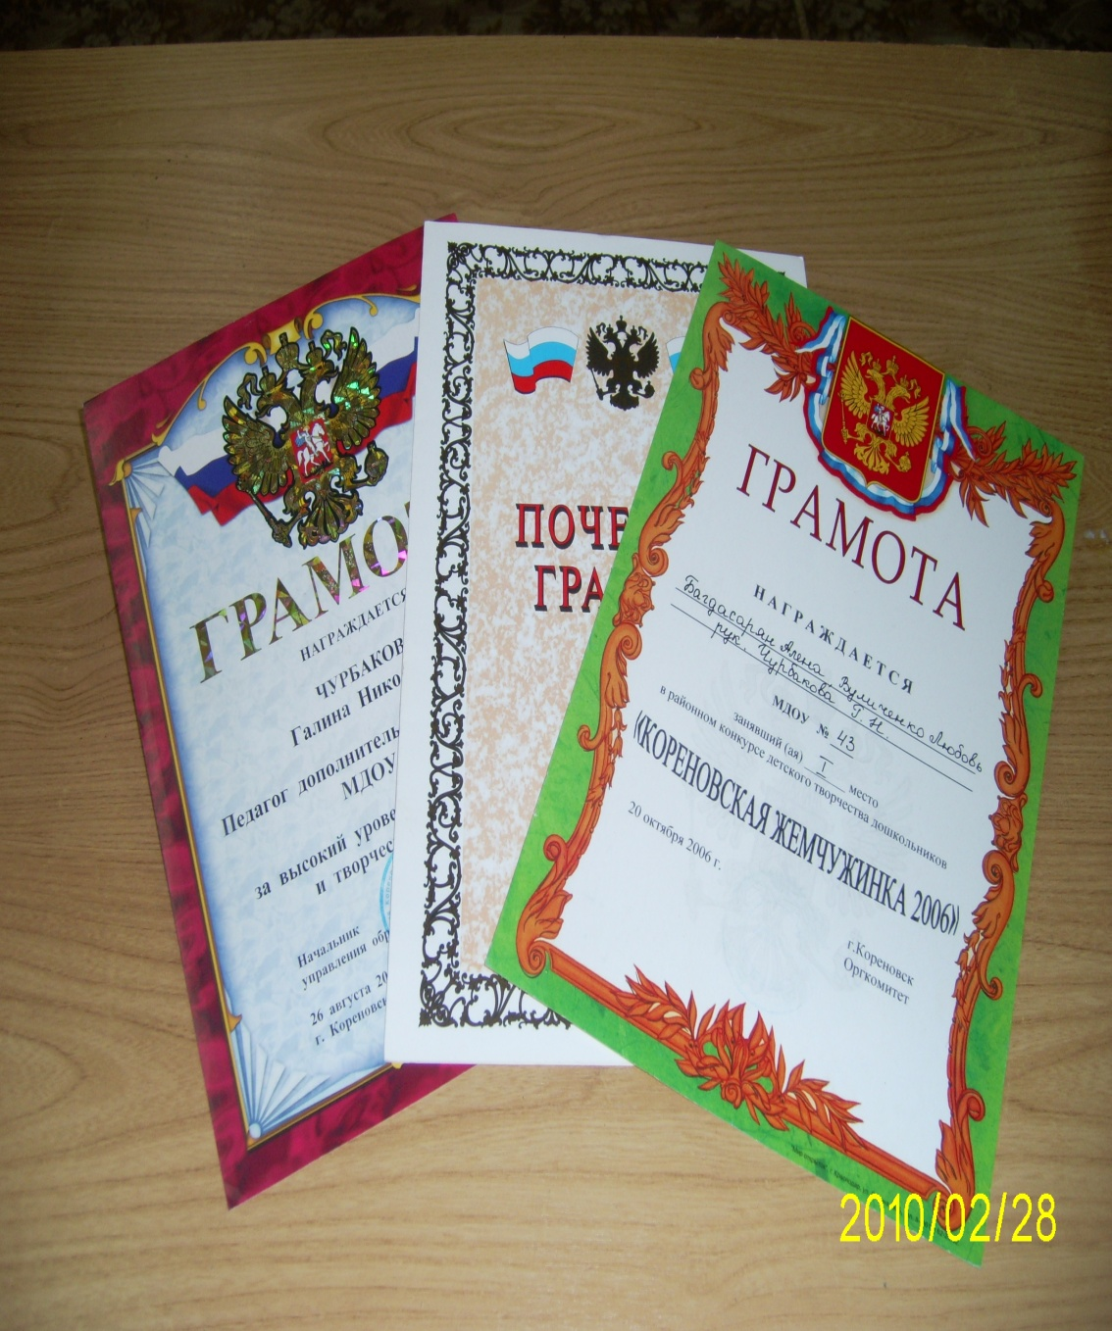

Slide 39
СПАСИБО ЗА ВНИМАНИЕ!

